Slide 1



SMG
虹软图像风格转换应用
TooCool—图酷
SMG团队

Slide 2

Content
目录
风格转化
滤镜
贴纸文字
功能及亮点
技术实现
项目管理
可行性分析
图库
社交
Notes:
众所周知，市面上已有很多图像美化软件，各有各的特点，比如以美颜为主的美图秀秀，或者是能够结合AR技术进行美图的FaceU，都是代表着图片处理技术的不断革新，而最近一种基于机器学习的图像风格转化技术也逐渐浮现于众人眼前，因此，我们将基于图像风格转化开发一款集合滤镜、风格转化、贴纸文字、社交、图库于一体的图像美化APP。

Slide 3
01
功能及亮点

Slide 4
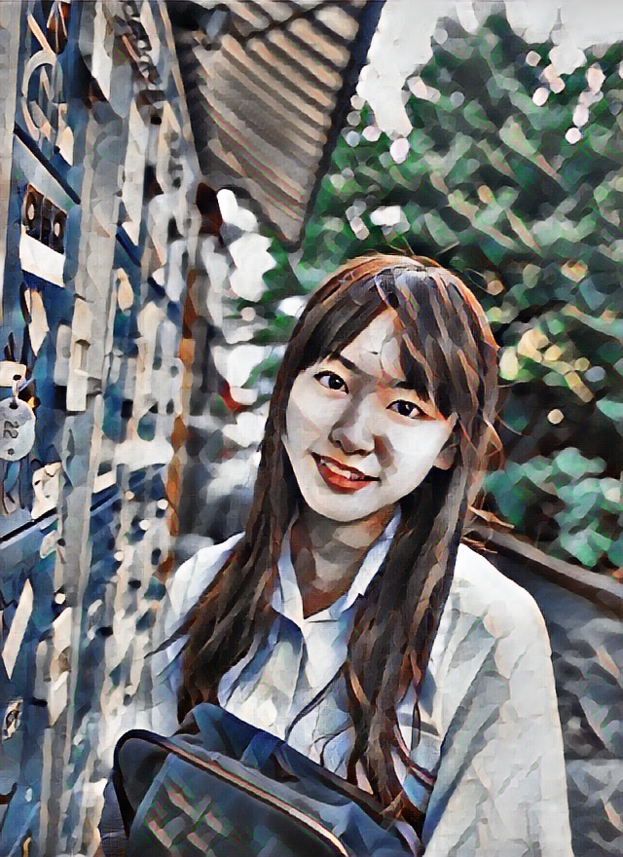
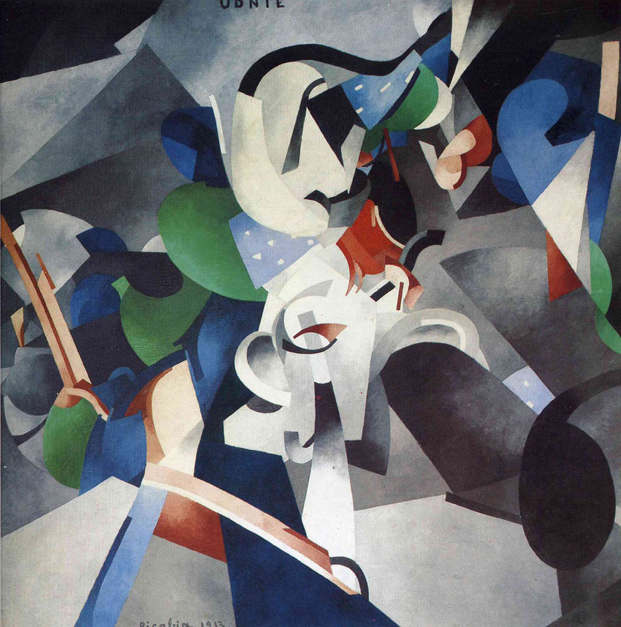
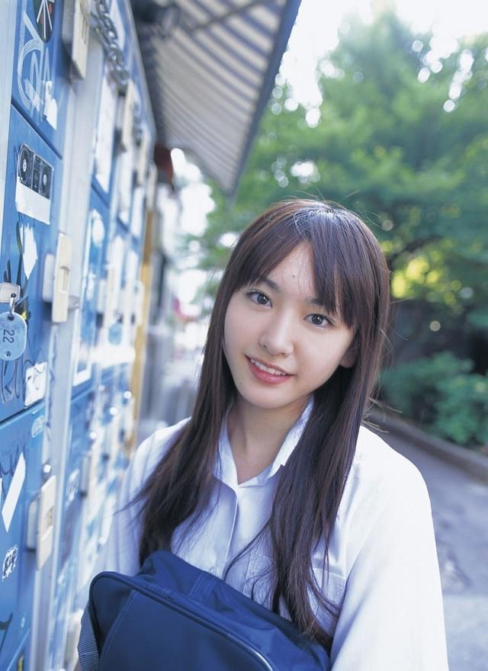
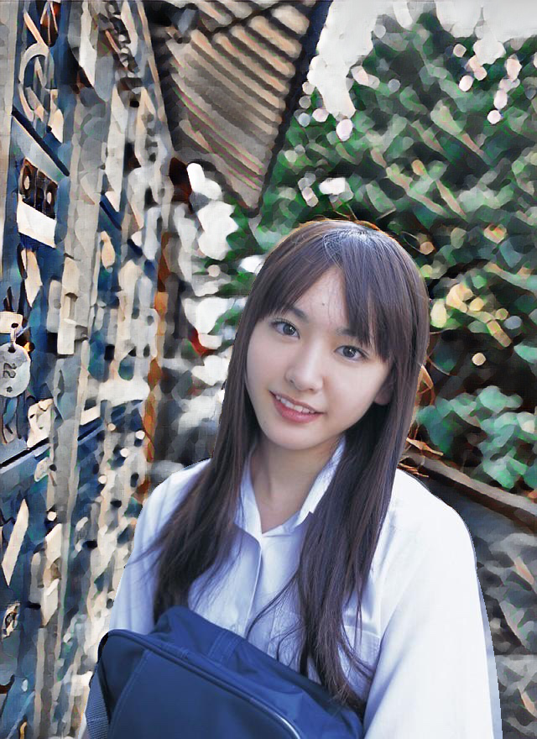
遮罩渲染
结果图
人像遮罩
风格图
原图
Notes:
风格图 弗朗西斯

Slide 5
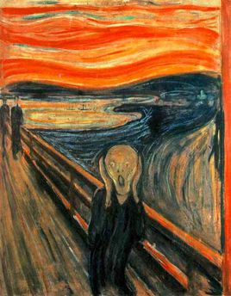
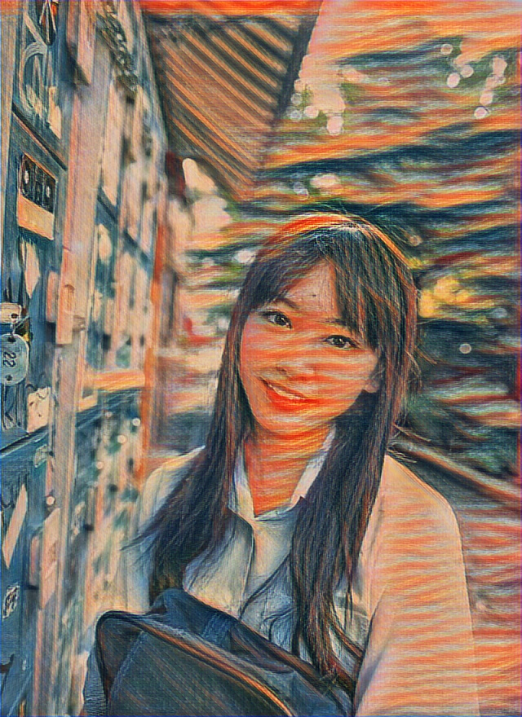
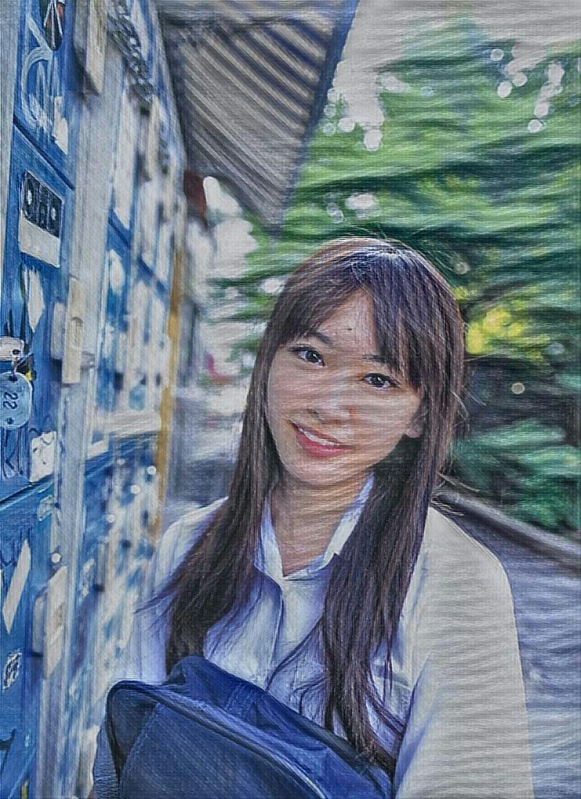
颜色保护
颜色还原为原图
Notes:
风格图 爱德华·蒙克 呐喊

Slide 6
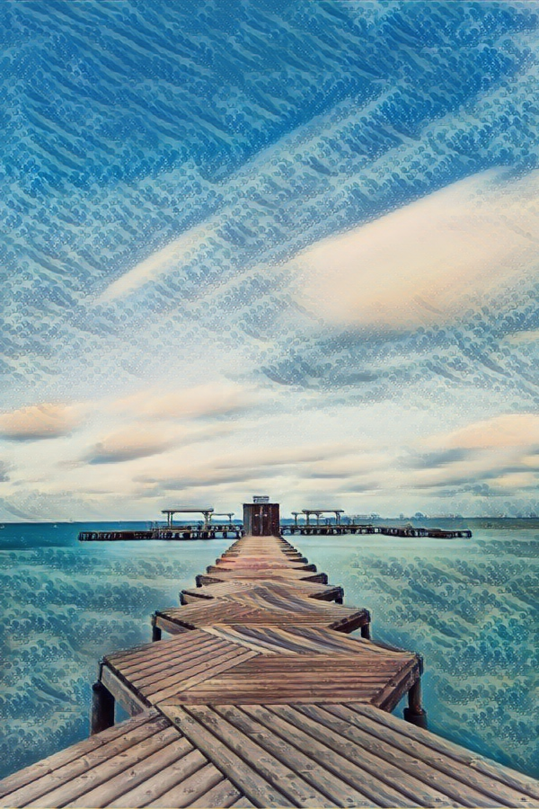
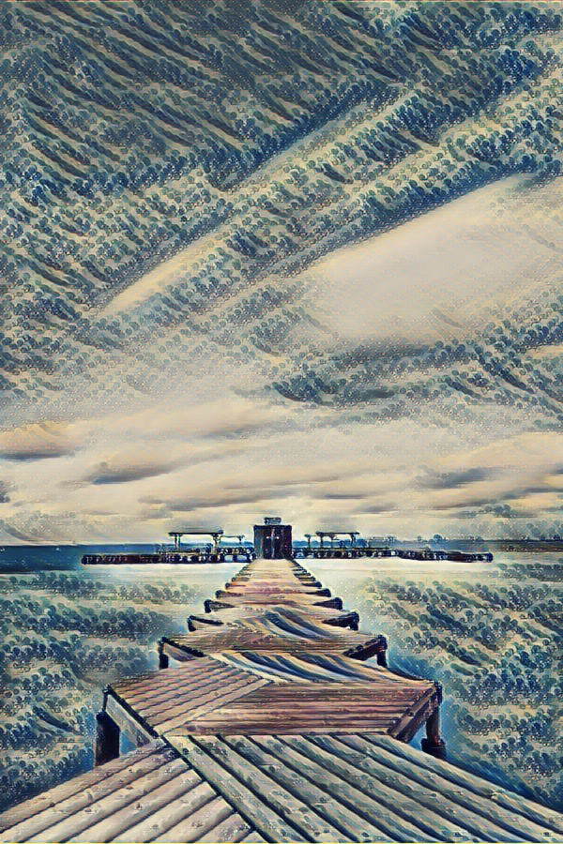
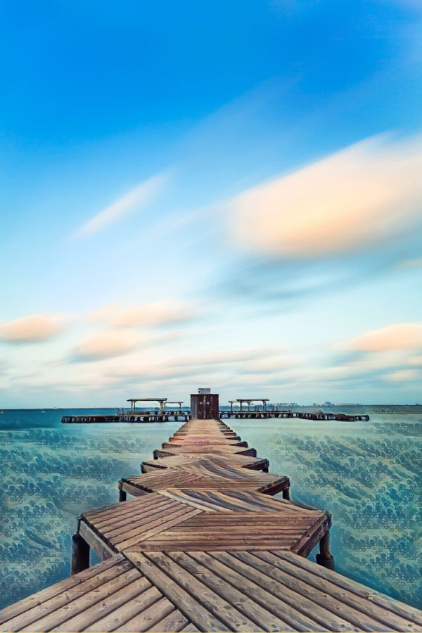
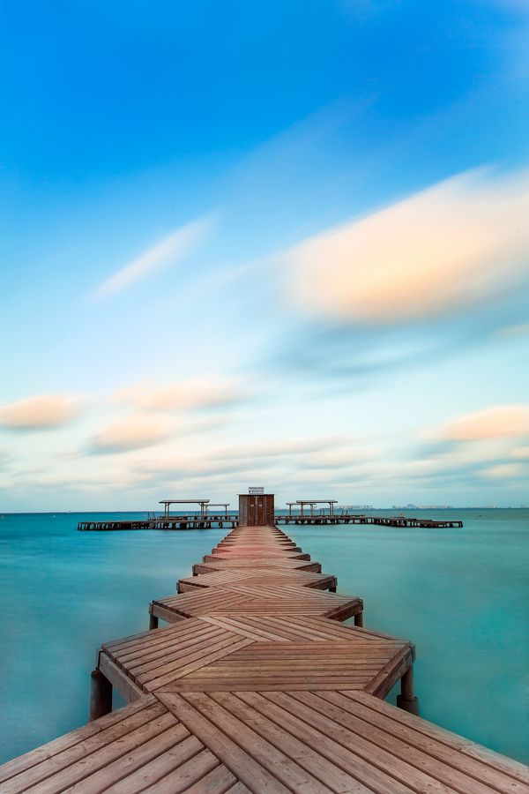
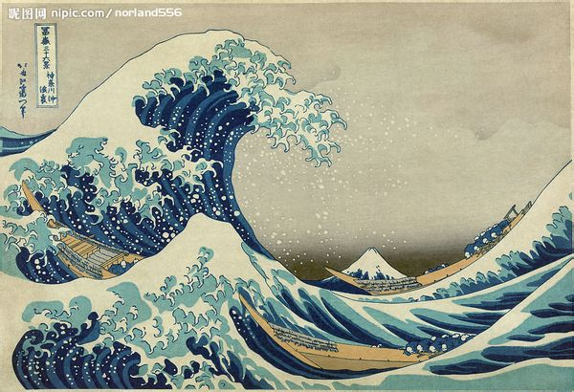
渲染程度控制
遮罩
0%
100%
Notes:
风格图 葛饰北斋 神奈川冲浪里

Slide 7
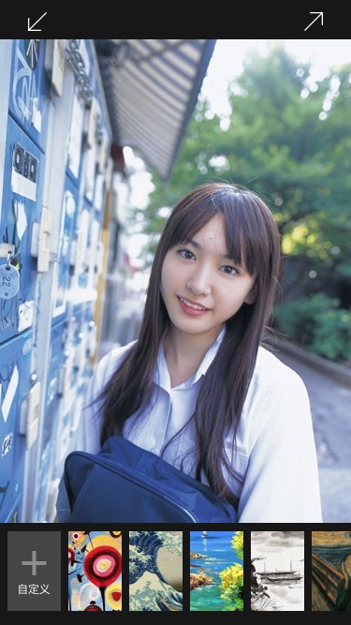
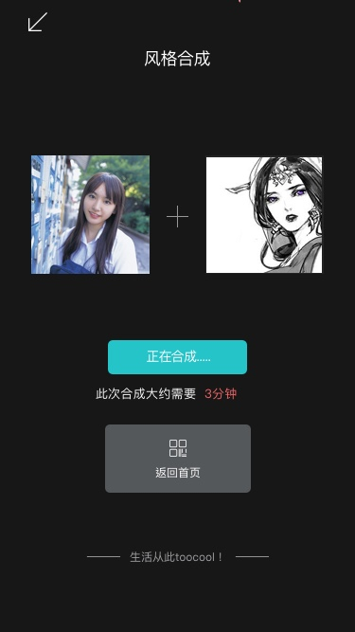
自定义风格
系统风格
40%
自定义风格
60%
系统默认风格处理时长在3秒之内
自定义风格平均处理时长为60秒

Slide 8
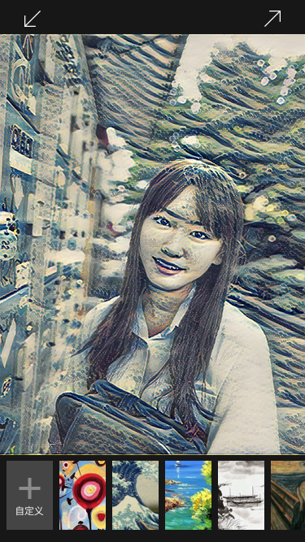
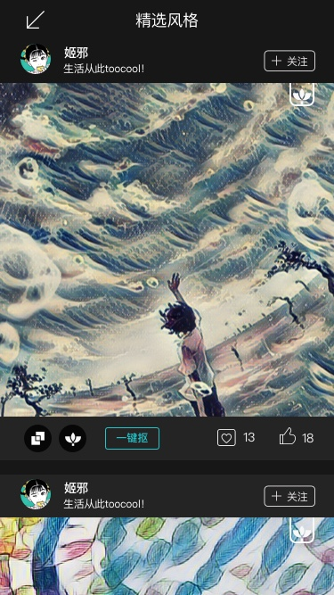
浅度社交
一键应用风格
个性推荐
收纳用户喜欢风格进入系统

Slide 9
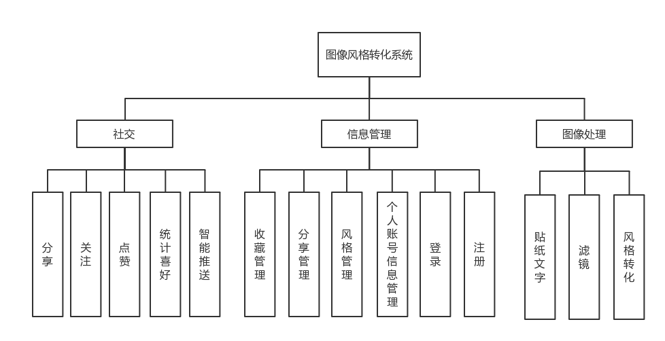
功能模块图

Slide 10
02
技术实现

Slide 11
系统架构
关键技术
技术栈

Slide 12
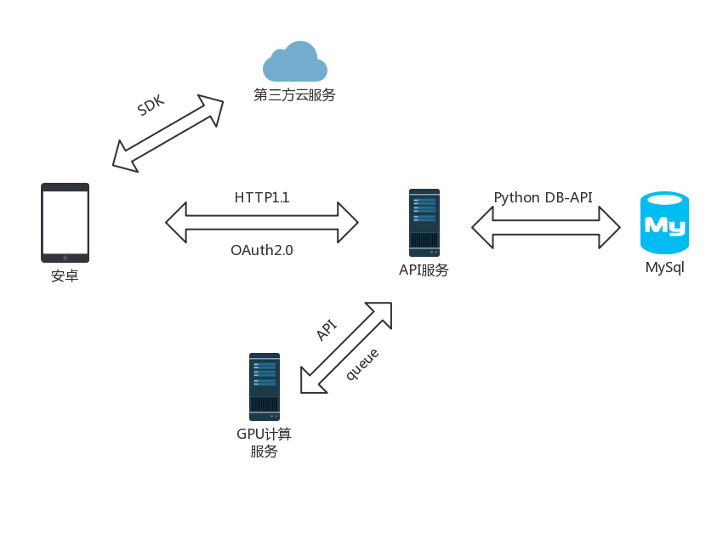
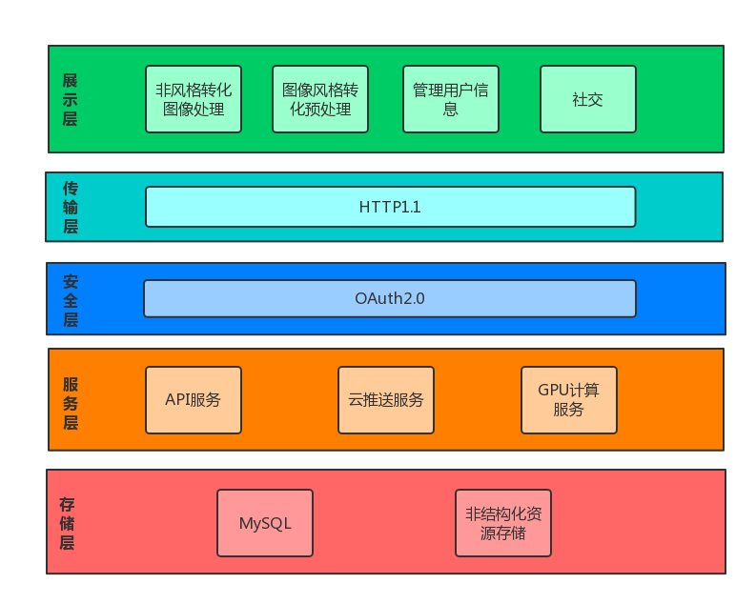
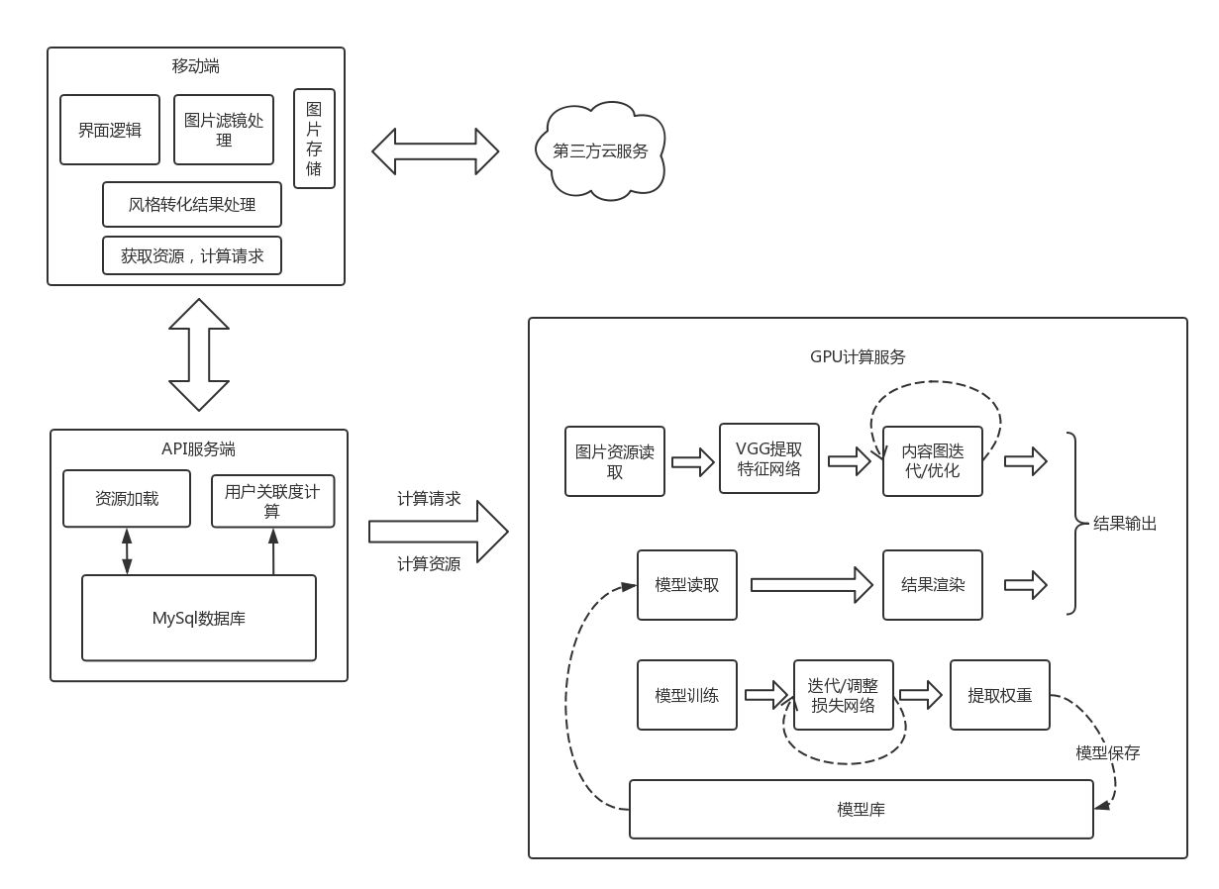
系统架构
Notes:
两种方案 第一种 系统默认风格 训练模型 第二种 优化了较为传统的风格迁移

Slide 13
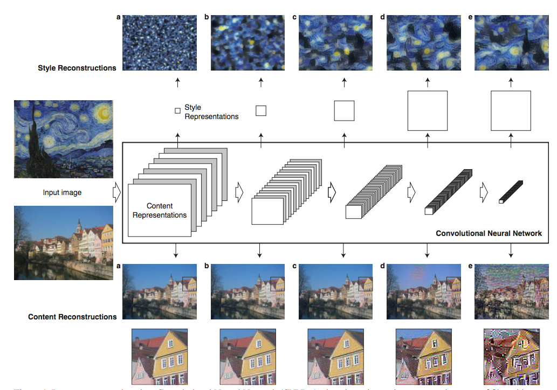
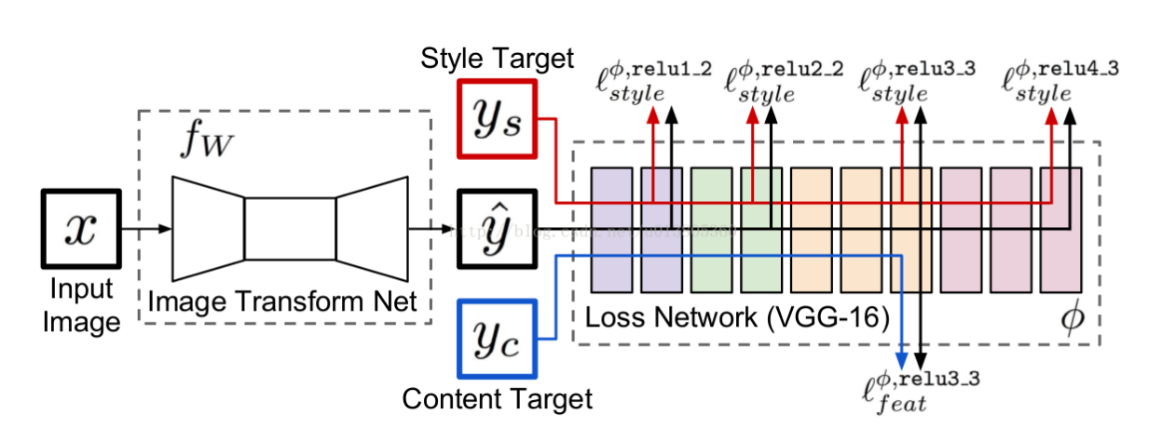
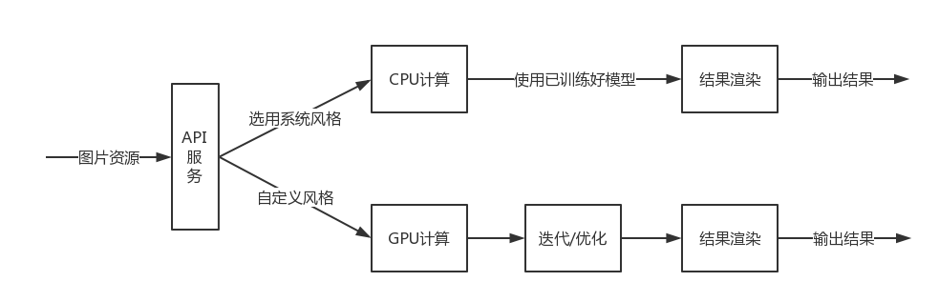
关键技术—风格转化
生成网络
损失网络
快速风格转化
传统风格转化
优化方案

Slide 14
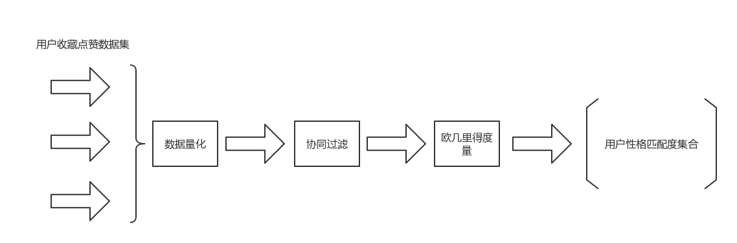
关键技术—个性推荐

Slide 15
技术栈
Python
MySql
OAuth2.0
Flask
RestFul
API服务
Tensorflow
numpy
opencv
Keras
sicpy
计算服务
Java
GPUImage
Picasso
Retrofit2
安卓端

Slide 16
03
项目管理

Slide 17
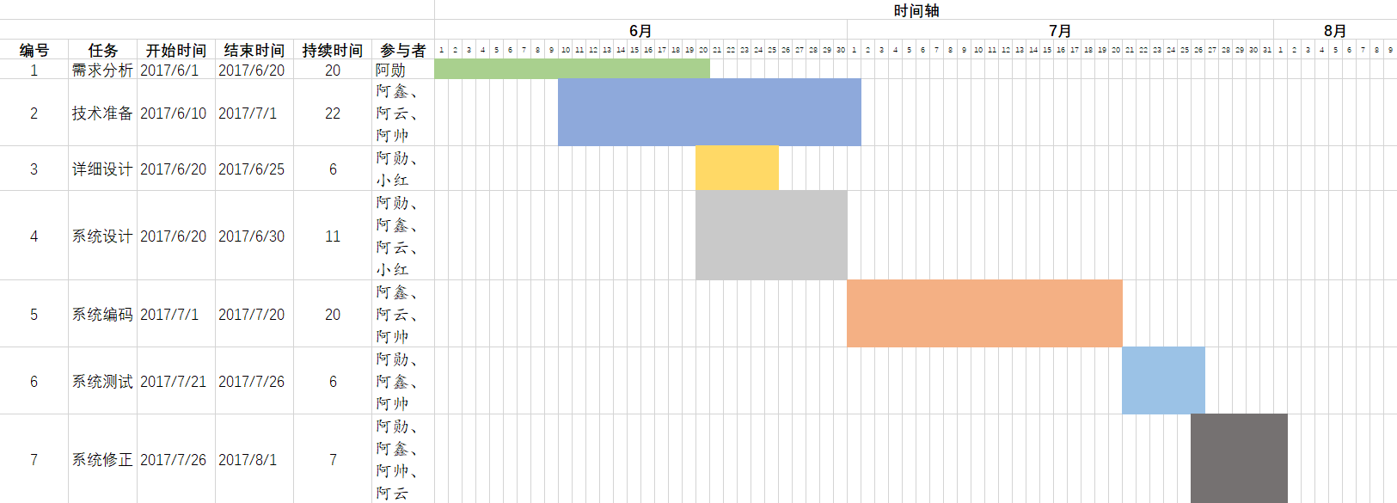
角色分工
里程碑管理
项目沟通管理
项目风险管理
（1）沟通成员组成：项目经理、安卓前端技术经理、后台技术经理。
（2）制定明确的沟通计划与风险管理方案。
（3）沟通通过会议正式决议，以及即时通信工具、电话、邮件、面谈作为临时讨论来进行沟通。
（4）沟通时长根据会议大小而定，一次大型会议，沟通时长为一个小时，小型会议的沟通时长为半小时。
（1）技术风险：采用并发工程的方法，分别进行分析、研发等工作，在开发应用层面的同时对难点技术方面进行深入的研究，并尽可能的细化任务安排和科学的调度任务。
（2）组织风险：我们制定严格的项目开发标准、明确的接口定义、规范的测试流程、标准和工具。我们项目组利用好的工作模式和习惯，利用Git实现源代码的共享，进行版本控制。
（3）人员流动风险：制定一套有效的激励机制，为了使开发过程不显一味的枯燥，我们让项目组所有开发人员在轻松的氛围下交流，调节项目开发带来的压力；开发过程注重氛围，作为客户关系经理，在不影响开发的前提下，尽量使开发能够在一个轻松愉快的环境下进行；项目启动当日就明确了项目完成后的奖励，在物质上对开发人员造成吸引。
（4）控制进度风险：为了保证进度，我们每天一小会，每周一大会。汇报项目进度情况，发现有超期的任务，分析原因，及时解决。
姓名 | 角色 | 职责
阿勋 | 项目经理 | 项目整体规划 项目策划设计 项目进度安排 项目管理 系统架构设计
阿鑫 | 技术经理 | 算法设计 技术开发 系统结构设计
阿云 | 技术经理 | 技术开发 服务器研究 API设计 数据库设计
阿帅 | 前端经理 | APP开发 前端技术研究 模块设计
小红 | UI设计师 | 界面设计 优化交互

Slide 18
04
可行性分析

Slide 19
1
2
技术可行性分析
经济可行性分析
在图像处理方面有一定技术难度，涉及方面也较为广泛，需要开发者具备一定审美能力以及图像处理方面的知识。审美能力我们无法短时间内提升，但是我们团队五人的审美可以简单代表大众审美，在图像处理技术方面，我们采用GitHub上的开源项目，并对其进行包装优化处理，能够短时间内将其应用于该开发项目。
本项目以软件编程为主，并未涉及较多的财务支出，硬件设施只需PC机、Android手机，虽然项目开发中需要使用到性能较好的GPU计算机，陈本费用较高，但是学校提供了设备方面的支持，所以财务支出完全在组员的承受范围之内。
可行性分析
本系统完全遵守国家及国际发布的法律法规，遵照中国颁布的《中华人民共和国著作权》与《计算机软件保护条例》中的内容，绝无侵权行为，坚决支持正版。使用网页版报表设计系统，需要使用正版的操作系统软件，避免为此发生法律纠纷。使用的所有框架技术均为GitHub上的开源框架技术。
本系统界面美观、操作方便、简洁大方，对于硬件及软件配置要求较低，用户使用时候只需一部安卓智能手机，外加掌握智能手机的基本操作并且根据系统提示便可使用。
4
3
法律可行性分析
操作可行性分析

Slide 20
SMG
总结与期望
虹软图像风格转换应用
TooCool—图酷
上线项目
寻求合作
谢谢观看，请多多指教。
思考运营
Notes:
两种方案 第一种 系统默认风格 训练模型 第二种

